Slide 1
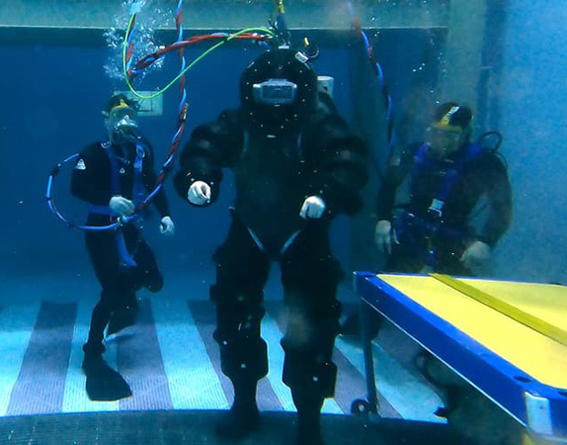

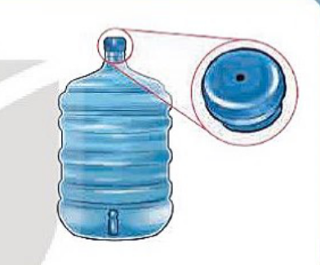
? Tại sao khi lặn sâu, người thợ lặn phải mặc bộ áo lặn chịu được áp suất lớn ?
⇨ Để chống lại áp suất chất lỏng, bảo vệ cơ thể người thợ lặn.
? Vì sao muốn nước trong bình có thể chảy ra khi mở vòi thì trên nắp bình phải có một lỗ nhỏ?
⇨ Để tạo áp suất trong bình lớn hơn áp suất ngoài bình giúp nước trong bình chảy được xuống vòi dễ dàng hơn.
Vậy áp suất chất lỏng và áp suất khí quyển là gì? Nó sẽ tác dụng vào các vật đặt trong nó như thế nào?

Slide 2
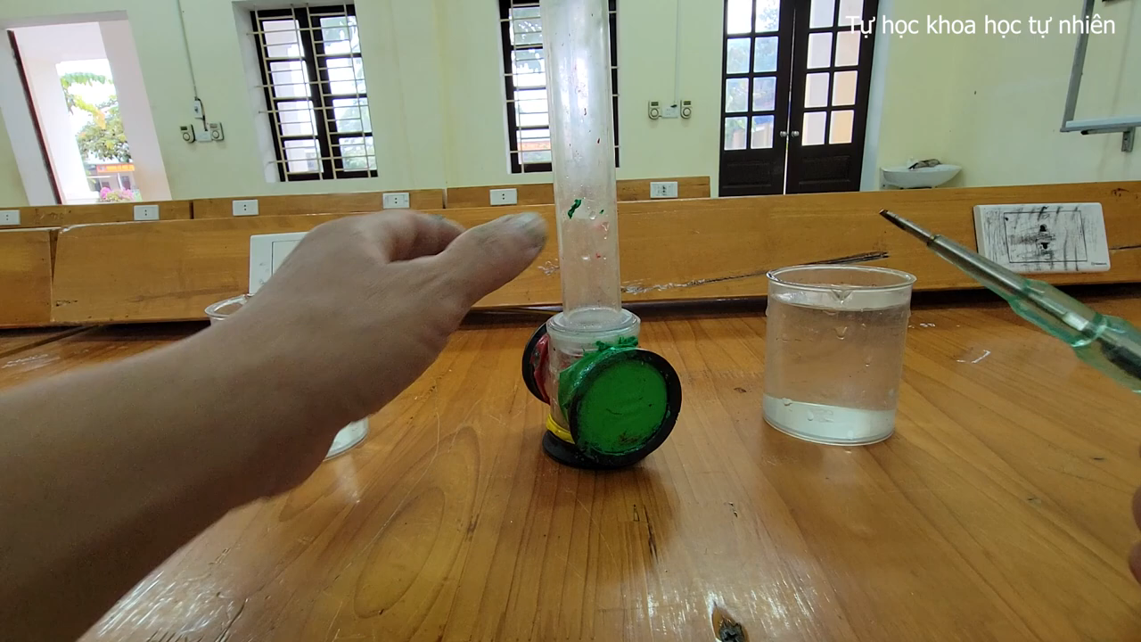

Slide 3
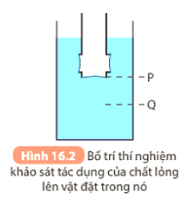
1. Nếu các màng cao su bị biến dạng như Hình 16.2 thì chứng tỏ điều gì?
Nếu các màng cao su bị biến dạng như Hình 16.2 thì chứng tỏ chất lỏng gây ra áp suất lên vật ở trong lòng nó theo mọi phương.
2. Với những vị trí khác nhau ở cùng một độ sâu thì áp suất chất lỏng tác dụng lên bình có thay đổi không ?
Với những vị trí khác nhau ở cùng một độ sâu thì áp suất chất lỏng tác dụng lên bình không thay đổi.
3. Khi đặt bình sâu hơn (từ vị trí P đến Q) thì tác dụng của chất lỏng lên bình thay đổi như thế nào?
Khi đặt bình sâu hơn (từ vị trí P đến Q) thì tác dụng của chất lỏng lên bình lớn hơn.

Slide 4
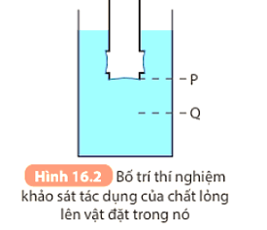
Kết luận:
Chất lỏng gây ra áp suất theo mọi phương lên các vật ở trong lòng của nó. Vật càng ở sâu trong lòng chất lỏng thì chịu tác dụng của áp suất chất lỏng càng lớn. Với những vị trí khác nhau ở cùng một độ sâu thì áp suất chất lỏng tác dụng lên vật không thay đổi.

Slide 5
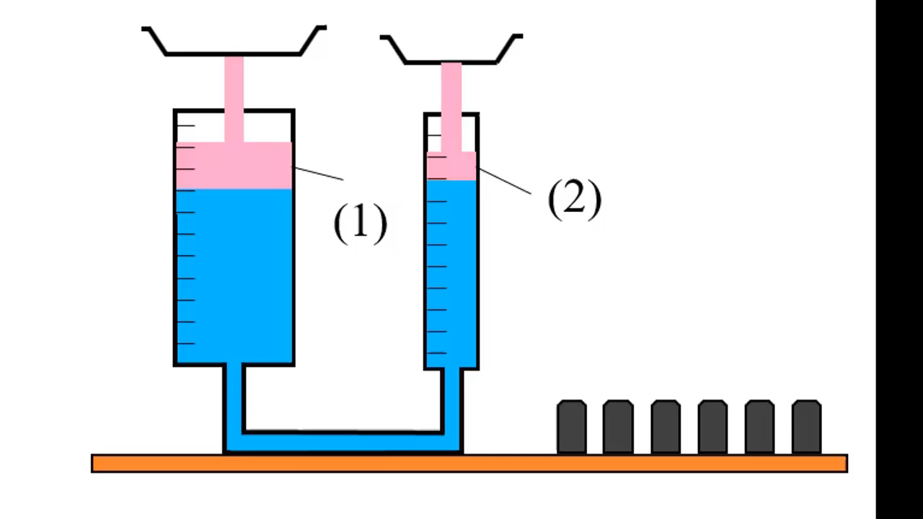

Slide 6
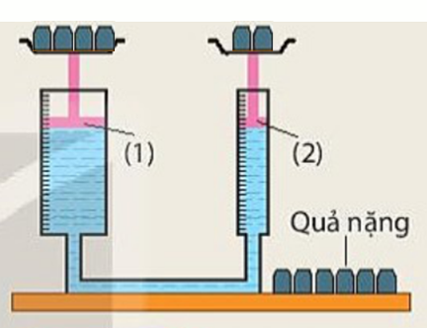
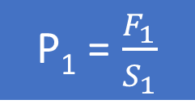
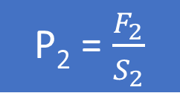
Đặt 4 quả nặng lên pit-tông (1): ta thấy pit-tông (2) sẽ dịch chuyển lên trên.
Nếu tiếp tục đặt 2 quả nặng lên pit-tông 2 thì hai pit-tông sẽ dịch chuyển trở về vị trí ban đầu.
P₁ = $\frac{F_{1}}{S_{1}}$
P₂ = $\frac{F_{2}}{S_{2}}$
P₁ = P₂
Kết luận: Áp suất tác dụng vào chất lỏng sẽ được chất lỏng truyền đi nguyên vẹn theo mọi hướng.

Slide 7
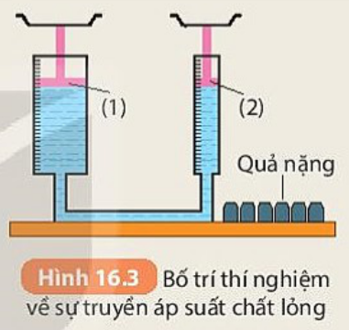
Từ kết quả mô tả ở thí nghiệm trên, hãy rút ra kết luận về sự truyền áp suất tác dụng vào chất lỏng theo mọi hướng ?
Từ thí nghiệm trên ta thấy khi pit-tông (1) có tiết diện lớn gấp hai lần tiết diện của pit-tông (2) và lực tác dụng lên pit-tông (1) gấp 2 lần lực tác dụng lên pit-tông (2) (vì số quả cân đặt lên pit-tông 1 gấp 2 lần số quả cân đặt lên pit tông 2) tức là: S = 2s thì F = 2f và áp suất tác dụng lên hai cột chất lỏng thông nhau là như nhau.
Như vậy diện tích S lớn hơn diện tích s bao nhiêu lần thì lực F sẽ lớn hơn lực f bấy nhiêu lần nhưng áp suất ở hai cột chất lỏng thông nhau là không đổi.
Kết luận: Áp suất tác dụng vào chất lỏng sẽ được chất lỏng truyền đi nguyên vẹn theo mọi hướng.

Slide 8
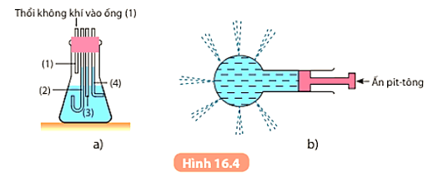
1. Hãy thảo luận nhóm và thực hiện nhiệm vụ sau: Mô tả và giải thích các hiện tượng trong thí nghiệm ở Hình 16.4 a và Hình 16.4 b.
- Ở Hình 16.4 a:
+ Mô tả: Khi thổi không khí vào ống thì thấy chất lỏng trong ống (2), (3) và (4) dâng lên có độ cao như nhau.
+ Giải thích hiện tượng: Khi thổi không khí vào ống sẽ gây ra một áp suất lên chất lỏng và áp suất này được chất lỏng truyền nguyên vẹn theo mọi hướng, tạo ra lực đẩy làm cho chất lỏng dâng cao như nhau ở ống (2), (3) và (4).

Slide 9
1. Hãy thảo luận nhóm và thực hiện nhiệm vụ sau: Mô tả và giải thích các hiện tượng trong thí nghiệm ở Hình 16.4 a và Hình 16.4 b.
- Ở Hình 16.4 b:
+ Mô tả: Khi ấn pit-tông làm chất lỏng bị nén lại và chất lỏng phun ra ngoài ở mọi hướng.
+ Giải thích hiện tượng: Khi ấn pit-tông sẽ gây ra một áp suất lên chất lỏng và áp suất này được chất lỏng truyền nguyên vẹn theo mọi hướng, tạo ra lực đẩy làm cho chất lỏng phun ra ngoài ở mọi hướng.

Slide 10
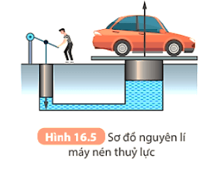
2. Hình 16.5 vẽ sơ đồ nguyên lí máy nén thủy lực. Hãy vận dụng tính chất truyền nguyên vẹn áp suất theo mọi hướng của chất lỏng để giải thích tại sao khi người tác dụng một lực nhỏ vào pit - tông nhỏ lại nâng được ô tô đặt trên pit - tông lớn.
Khi tác dụng một lực f lên pit-tông nhỏ có diện tích s, lực này gây ra áp suất p = f/s lên chất lỏng. Áp suất này được chất lỏng truyền nguyên vẹn tới pit-tông lớn có diện tích S và gây nên lực nâng F lên pit-tông này:
P = f/s = F/S ⇒ F/f = S/s
Như vậy diện tích S lớn hơn diện tích s bao nhiêu lần thì lực F sẽ lớn hơn lực f bấy nhiêu lần. Nhờ đó mà ta có thể tác dụng một lực nhỏ vào pit-tông nhỏ lại nâng được ô tô đặt trên pit-tông lớn.

Slide 11
Hãy tìm thêm ví dụ trong đời sống minh họa áp suất tác dụng vào chất lỏng sẽ được chất lỏng truyền đi nguyên vẹn theo mọi hướng ?
Một số ví dụ trong đời sống minh họa áp suất tác dụng vào chất lỏng sẽ được chất lỏng truyền đi nguyên vẹn theo mọi hướng:
- Đài phun nước: hoạt động dựa trên nguyên tắc áp suất tác dụng vào chất lỏng sẽ được chất lỏng truyền đi nguyên vẹn theo mọi hướng. Khi máy bơm chùm hút nước từ bể chứa và đưa nước tới vòi phun. Dưới tác động của lực máy bơm tạo ra áp suất tác dụng vào chất lỏng làm nước được đẩy lên trên qua vòi phun vào tạo thành các kiểu dáng như ý muốn.
- Các loại bình/ ấm có vòi rót nước thường có lỗ ở phần nắp để thông với không khí giúp tạo ra lực ép gây lên áp suất tác dụng vào chất lỏng sẽ được chất lỏng truyền đi nguyên vẹn theo mọi hướng và đẩy nước thoát ra khỏi vòi.

Slide 12
TIẾT 2

Slide 13
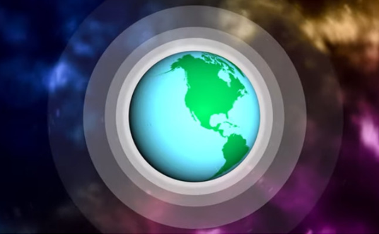

Slide 14
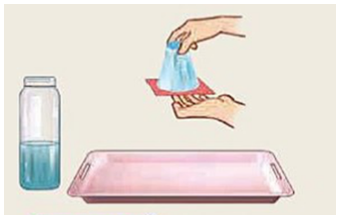
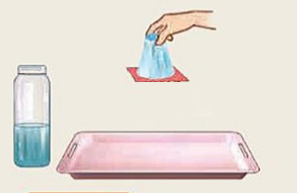
Thí nghiệm 3.
- Bố trí thí nghiệm như hình 16.7.
Từ từ đưa nhẹ tay ra khỏi miệng cốc quan sát xem tấm nylon có bị nước đẩy rời khỏi miệng cốc không. Giải thích hiện tượng quan sát được ?
Kết quả thí nghiệm: Tấm nylon không bị nước đẩy rời khỏi miệng cốc.
Giải thích: Do áp lực tạo bởi áp suất khí quyển tác dụng lên tấm nylon từ phía dưới lên lớn hơn trọng lượng của phần nước trong cốc nên tấm nylon không bị nước đẩy rời khỏi miệng cốc.

Slide 15
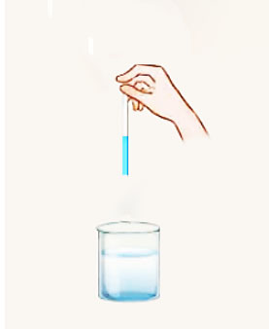
Bố trí thí nghiệm như hình 16.8 Nhúng ống thủy tinh vào cốc nước để nước dâng lên một phần của ống, rồi lấy ngón tay bịt vào đầu trên và kéo xuống ra khỏi nước.
Quan sát xem nước có chảy ra khỏi ống hay không?
Vẫn giữ tay bịt đầu trên của ống và nghiêng ống theo phương khác nhau, khi đó nước có chảy ra khỏi ống hay không?
Giải thích hiện tượng ?
Kết quả TN: Khi nhấc ống thủy tinh ra khỏi cốc nước và 1 tay bịt kín đầu trên của ống thì nước không chảy ra khỏi ống.
Giải thích: Do áp suất không khí bên ngoài ống tác dụng vào nước từ phía dưới lên lớn hơn áp suất của nước bên trong ống nên nước không chảy ra khỏi ống.

Slide 16
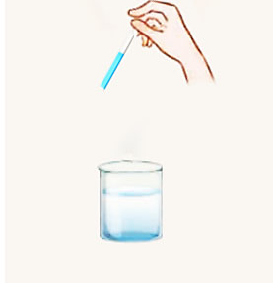
Bố trí thí nghiệm như hình 16.8 Nhúng ống thủy tinh vào cốc nước để nước dâng lên một phần của ống, rồi lấy ngón tay bịt vào đầu trên và kéo xuống ra khỏi nước.
Quan sát xem nước có chảy ra khỏi ống hay không?
Vẫn giữ tay bịt đầu trên của ống và nghiêng ống theo phương khác nhau, khi đó nước có chảy ra khỏi ống hay không?
Giải thích hiện tượng ?
Kết quả TN: Vẫn giữ tay bịt kín đầu trên của ống và nghiêng ống theo các phương khác nhau, khi đó nước cũng không chảy ra khỏi ống.
Giải thích: Do áp suất không khí bên ngoài ống tác dụng vào nước trong ống theo mọi phía đều như nhau và lớn hơn áp suất của nước bên trong ống nên nước không chảy ra khỏi ống.

Slide 17
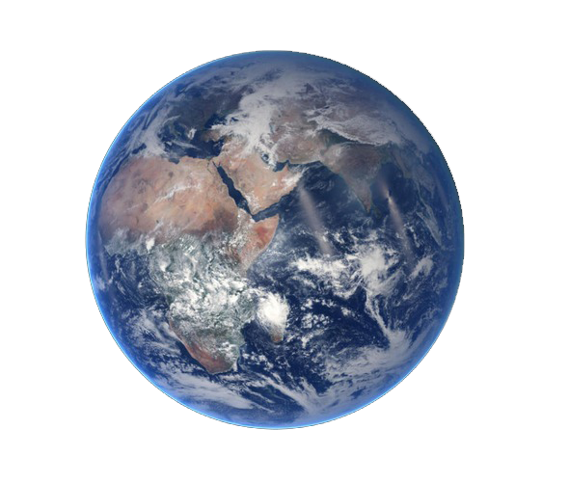
Kết luận: Trái Đất và mọi vật trên Trái Đât đều chịu tác dụng của áp suất khí quyển theo mọi phương.

Slide 18
1. Tìm một số ví dụ chứng tỏ sự tồn tại của áp suất khí quyển ?
- Hút bớt không khí trong hộp sữa bằng giấy, ta thấy vỏ hộp bị bẹp theo nhiều phía.
Giải thích: Khi hút bớt không khí trong hộp sữa, khi đó áp suất trong hộp sữa nhỏ hơn áp suất khí quyển bên ngoài hộp nên vỏ hộp sữa bị bẹp theo nhiều phía.
- Gói bim bim phồng to, khi bóc ra bị xẹp.
Giải thích: Khi bóc gói bim bim không khí thoát ra ngoài dẫn tới áp suất không khí bên ngoài lớn hơn áp suất không khí trong gói bim bim nên gói bim bim bị xẹp theo nhiều phía.

Slide 19
2. Em hãy cho biết áp suất tác dụng lên mặt hồ và áp suất tác dụng lên đáy hồ là áp suất nào?
- Áp suất tác dụng lên mặt hồ là áp suất khí quyển.
- Áp suất tác dụng lên đáy hồ là áp suất khí quyển và áp suất chất lỏng.

Slide 20
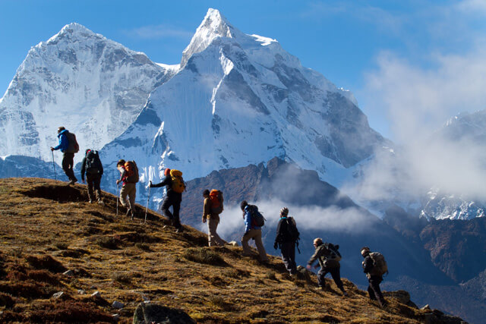
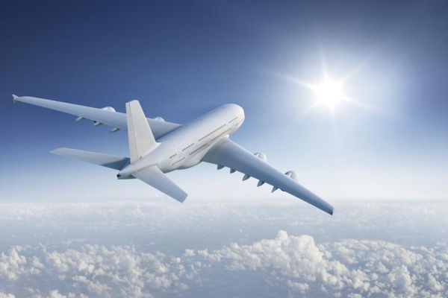
Trong cuộc sống, khi các bạn đi máy bay hay đi leo núi thường gặp trường hợp tai bị ù, vây nguyên nhân gì làm tai của các bạn bị ù là ?
2. Tìm hiểu một số ảnh hưởng và tác dụng của áp suất không khí

Slide 21
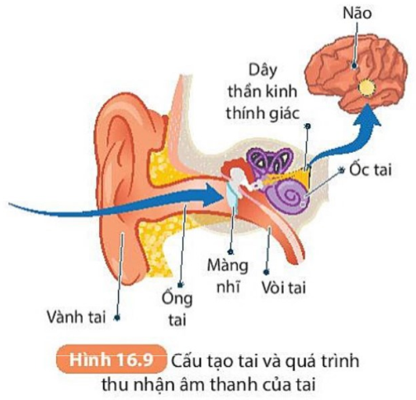
Em hãy tìm ví dụ và mô tả hiện tượng trong thực tế về sự tạo thành tiếng động trong tai khi thay đổi áp suất đột ngột ?
Ví dụ như khi đi xe ô tô hoặc xe máy khi phóng nhanh, hay khi thang máy lên hoặc đi xuống đều gây nên tiếng động trong tai hoặc triệu chứng ù tai.
- Giải thích: Khi áp suất thay đổi đột ngột thì vòi tai thường không phản ứng kịp làm mất cân bằng áp suất hai bên màng nhĩ, khiến màng nhĩ bị đẩy về phía có áp suất nhỏ hơn, gây nên tiếng động trong tai hoặc triệu chứng ù tai.

Slide 22
TIẾT 3

Slide 23
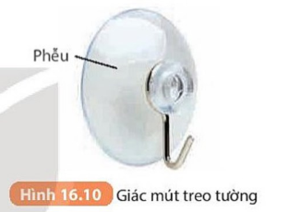
Tìm thêm ví dụ về giác mút trong thực tế và giải thích hoạt động của nó ?
Ví dụ về giác mút trong thực tế: Giác mút treo tường, Giác mút giữa mặt kính và chân bàn, thanh thông bồn cầu, giác mút trong các máy xung điện,...
+ Giải thích: Ta ấn giác mút trên một bề mặt bất kỳ, lượng không khí bên trong của giác bị đẩy ra bên ngoài.
+ Mặt trong của giác bị triệt tiêu áp lực, tạo thành không gian chân không. Tuy nhiên, bên ngoài núm cao su này vẫn có một áp lực nhất định, gây ra sự chênh lệch áp suất bên trong và bên ngoài giác. Từ đó khiến cho núm hút và dính chặt hơn lên bề mặt.
+ Khi ta kéo núm ra, không khí tràn vào lấp đầy không gian chân không của giác, gây ra tiếng “bật” có thể nghe thấy được.

Slide 24
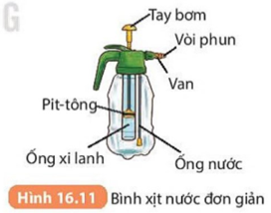
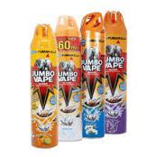
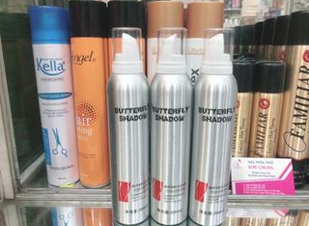
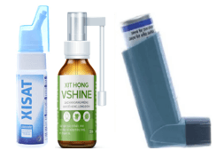
Hãy tìm trong thực tế những dụng cụ hoạt động theo nguyên lý của bình xịt cho biết chúng được sử dụng vào công việc gì ?
Trong thực tế có nhiều dụng cụ hoạt động theo nguyên lí của bình xịt như:
- Các loại thuốc xịt chữa bệnh: xịt mũi, xịt họng, xịt hen suyễn, ….
- Các loại bình xịt diệt côn trùng.
- Các dụng cụ làm đẹp: Dầu gội/ dầu xả dạng xịt, xịt keo tóc tạo kiểu, chai xịt khoáng, lọ xịt tonner, …

Slide 25
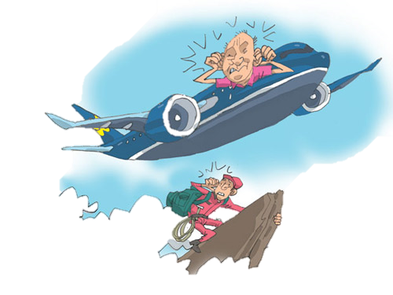
Kết luận :
+ Khi thay đổi áp suất đột ngột có thể gây ra tiếng động trong tai.
+ Áp suất không khí được ứng dụng để chế tạo một số dụng cụ phục vụ trong đời sống Như: giác mút, bình xịt...

Slide 26
LUYỆN TẬP

Slide 27



non
Ong
học
việc
Giúp ong non chọn vào bông hoa chính có đáp án đúng

Slide 28


Câu 1: Áp suất mà chất lỏng tác dụng lên một điểm phụ thuộc:
A. Độ cao lớp chất lỏng phía trên
C. Thể tích lớp chất lỏng phía trên
B. Khối lượng lớp chất lỏng phía trên
D. Khối lượng riêng của lớp chất lỏng

Slide 29
Câu 2: Hút bớt không khí trong một vỏ hộp đựng sữa bằng giấy, ta thấy vỏ hộp giấy bị bẹp lại vì:
A. việc hút mạnh đã làm bẹp hộp.
C. áp suất bên trong hộp giảm, áp suất khí quyển ở bên ngoài hộp lớn hơn làm nó bẹp.
B. áp suất bên trong hộp tăng lên làm cho hộp bị biến dạng.
D. khi hút mạnh làm yếu các thành hộp làm hộp bẹp đi.

Slide 30
Câu 3: Áp suất khí quyển thay đổi như thế nào khi độ cao càng tăng?
A. Càng tăng
B. Có thể vừa tăng, vừa giảm
C. Không thay đổi
D. Càng giảm

Slide 31
Câu 4: Trong các hiện tượng sau đây, hiện tượng nào không do áp suất khí quyển gây ra?
A. Một cốc đựng đầy nước được đậy bằng miếng bìa khi lộn ngược cốc thì nước không chảy ra ngoài.
C. Chúng ta khó rút chân ra khỏi bùn.
B. Con người có thể hít không khí vào phổi.
D. Vật rơi từ trên cao xuống.

